Slide 1
2 нче сыйныф(1 нче төркем)
Әдәби уку

Slide 2
Дәреснең темасы: Шәүкәт Галиев “Тәмле җәй”
Ләбиб Лерон “Җәйге бәхәс”

Slide 3
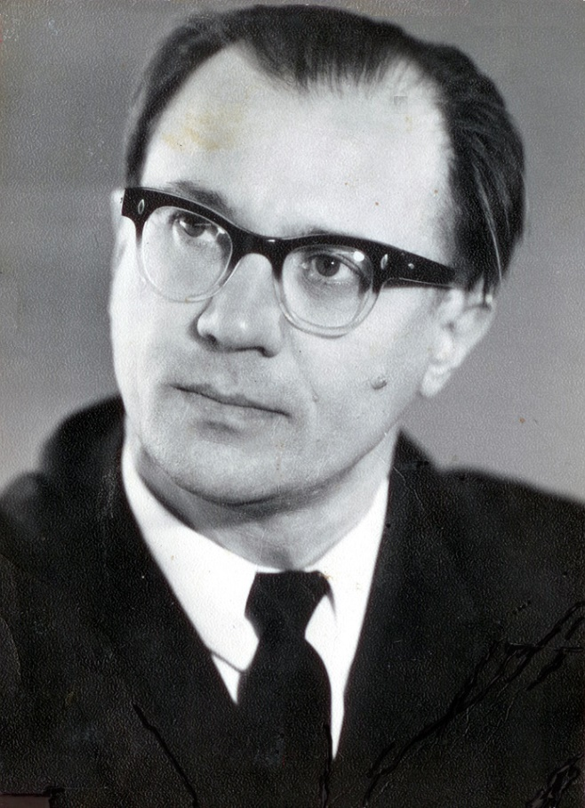
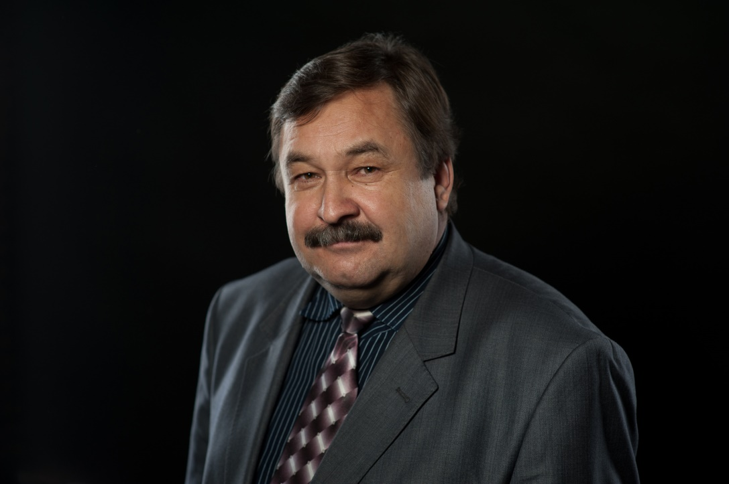
Шәүкәт Галиев(1928-2011)
татар язучысы, балалар шагыйре.
Ләбиб Лерон(1961)-татар язучысы, шагыйрь, журналист.
Бүгенге көндә иҗат итә.

Slide 4
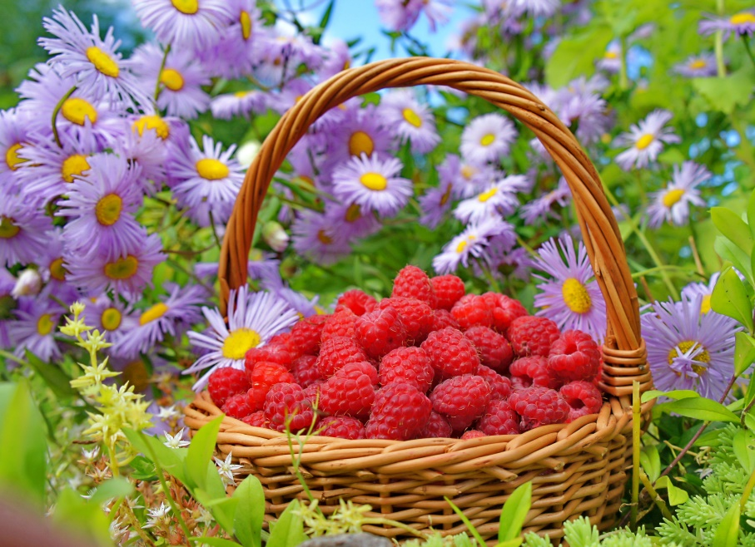
Шәүкәт Галиев “Тәмле җәй”
Сүзлек эше:
Аланнар - поляны
Басу - поле
Ис - запах
Җәйләүләр - летние пастбище
96 бит шигырьне сәнгатьле итеп укырга
Сорауларга телдән җавап бир:
Автор ни өчен шигырьне “Тәмле җәй” дип атаган?
Үзегезнең нинди җиләкләр җыйганыгыз бар?

Slide 5
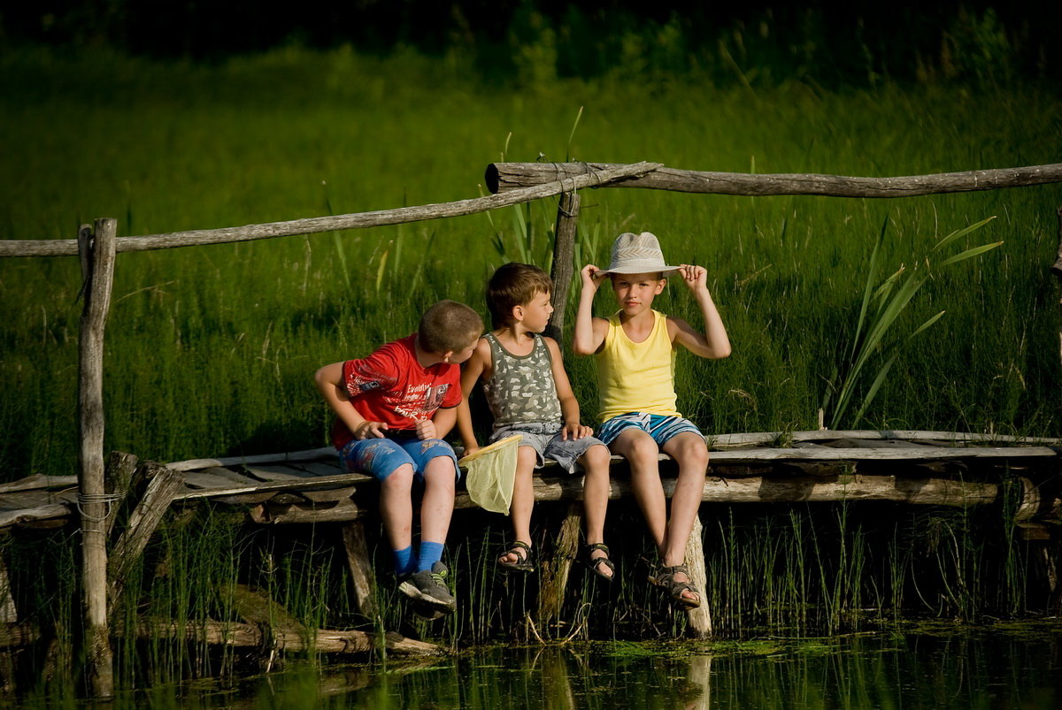
Ләбиб Лерон “Җәйге бәхәс”
Сүзлек эше:
Бәхәс - спор
Асылда - чынбарлыкта
99-100 бит шигырьне сәнгатьле итеп укырга

Slide 6
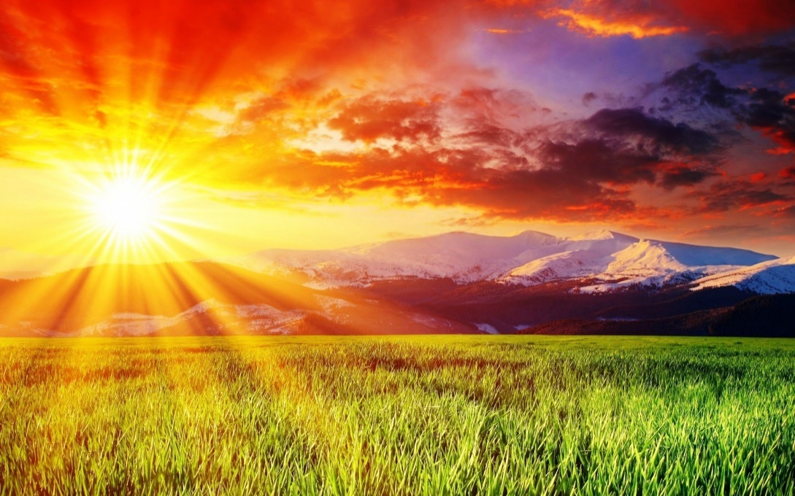
Өй эше
96 бит шигырьне ятла(выучить наизусть)(отправить видео по ватсапу)

